Slide 1
Создание корпуса для автомодели (Часть 1)
Котелевец О.А., ПДО,
ТО «Конструкторское бюро»,
МБОУ ДО ЦТ «Мастер»

Slide 2
Для работы потребуется:
-бумага,
-клей пва,
-газета,
-резак
-плата управления светом
-парочка ярких светодиодов (от платы управления светом)
-фольга
Возьмем уже имеющийся у нас кузовок от модели и тщательно смажем его вазелином изнутри.

Slide 3
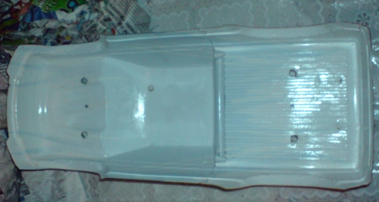

Slide 4
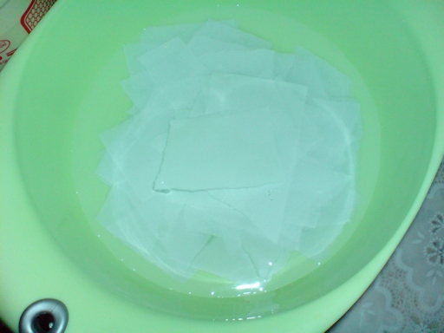
Далее рвем бумагу на небольшие кусочки и замачиваем в тазе с водой, до тех пор, пока бумага не станет полупрозрачной.

Slide 5
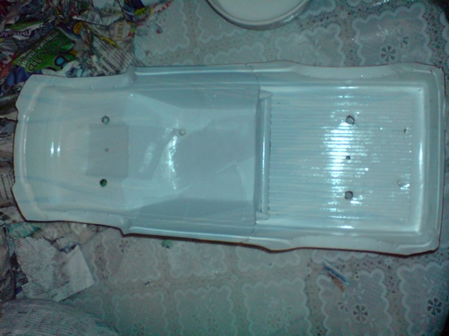
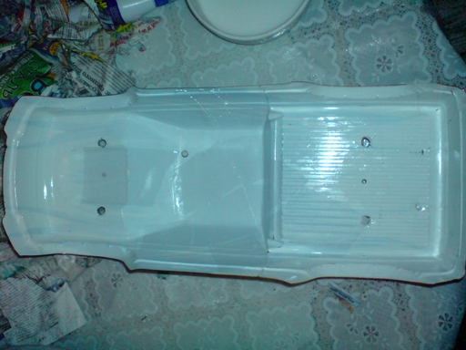
Теперь выкладываем первый слой бумаги внутри корпуса и как бы приклеиваем кусочки на вазелин

Slide 6
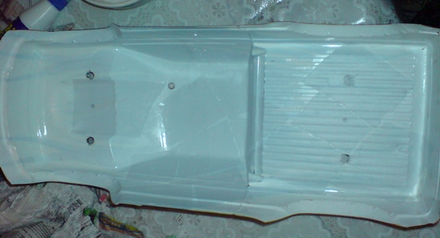
Далее уже начинаем наносить клей и наклеивать на первый слой бумаги, второй...

Slide 7
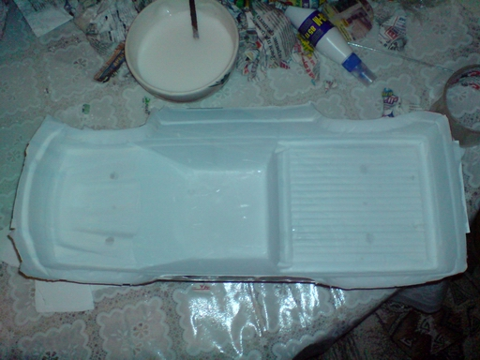

Slide 8
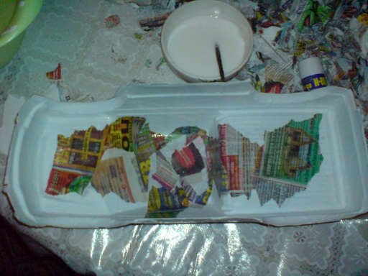
Когда весь корпус обклеили слоем бумаги, переходим к слою газеты

Slide 9
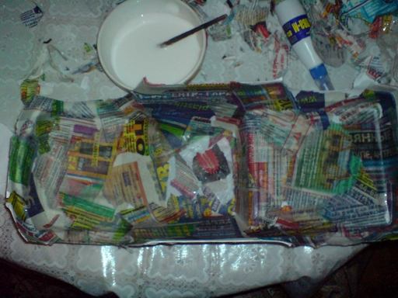

Slide 10
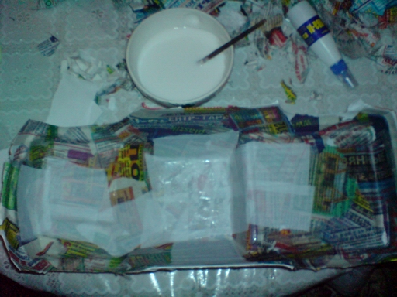
Когда обклеили всё газетой, опять наклеиваем слой бумаги

Slide 11
Спасибо за внимание, продолжение следует

